Slide 1
Projet Patchistiks
Par Florent TOMPS

Slide 2
Moi, oui moi
Florent TOMPS
27 ans
Electrotechnique ( partie système automatisé)
Informatique, jeux vidéos, animation, graphisme

Slide 3
Sommaire
Conclusion
Modélisation
Mon ressenti
Mes axes d’amelioration
MCD
MLD
UML
Design
Présentation
Use Case
Diagrammes d’activité
Diagramme de sequence
Couleurs
Zoning
Wireframe
Patchistiks
Pour qui?
Arborescence

Slide 4
Présentation
Présentation
Patchistiks, c’est quoi ?
Pourquoi ?

Slide 5
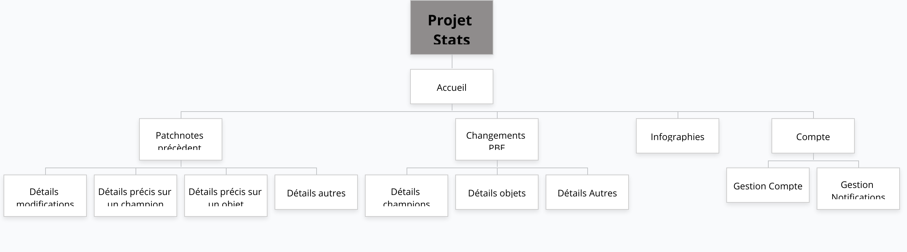
Présentation

Slide 6
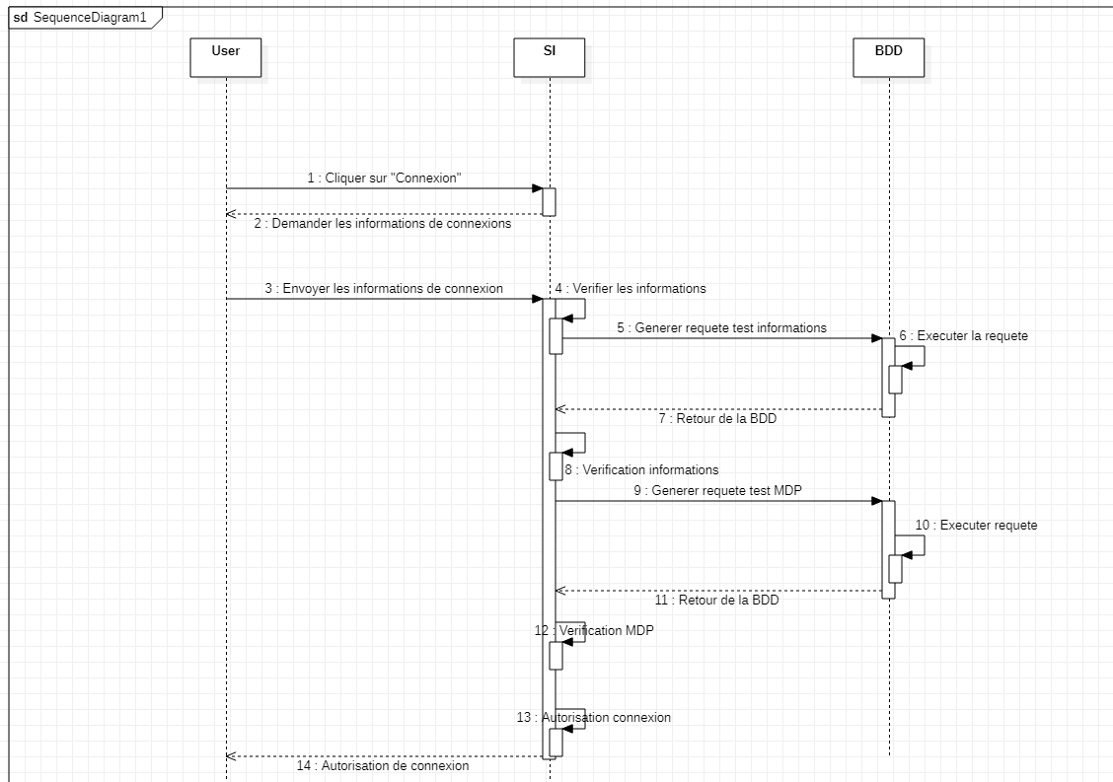
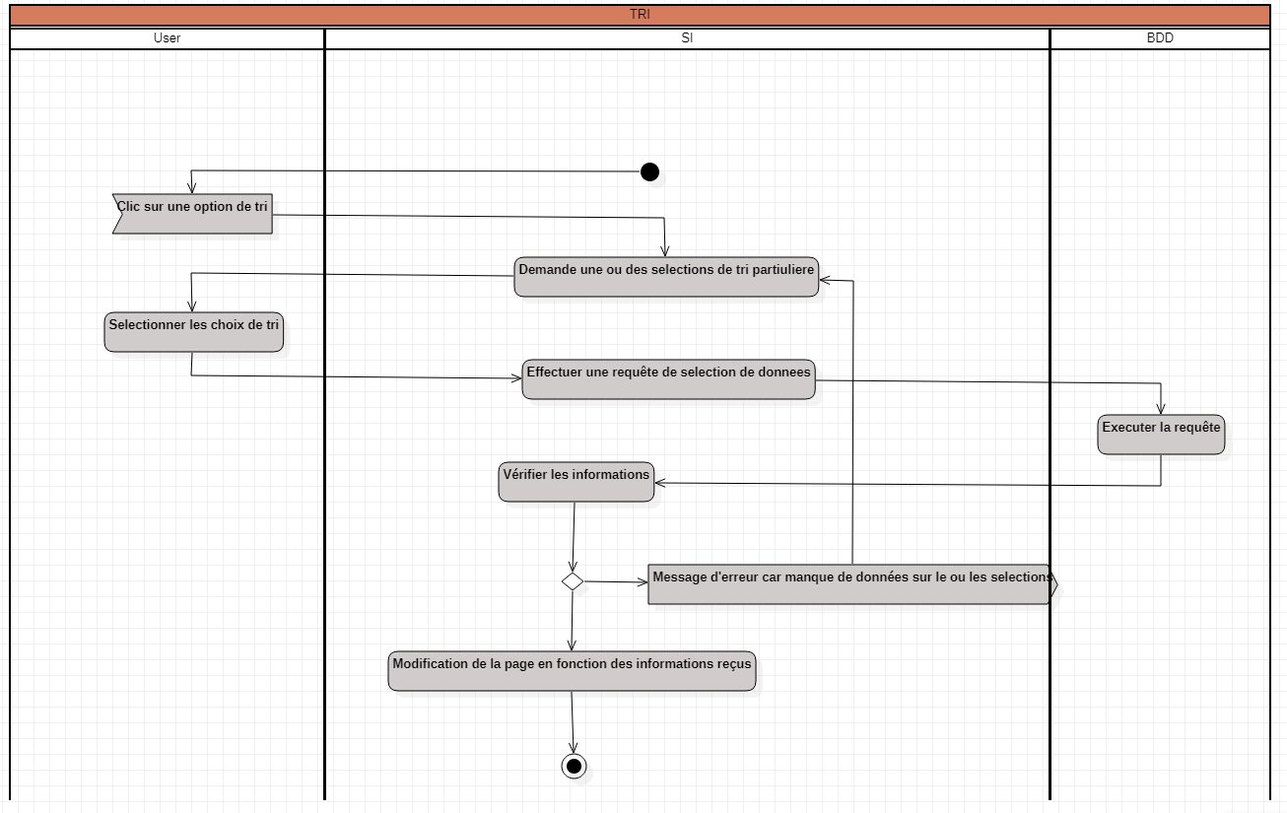
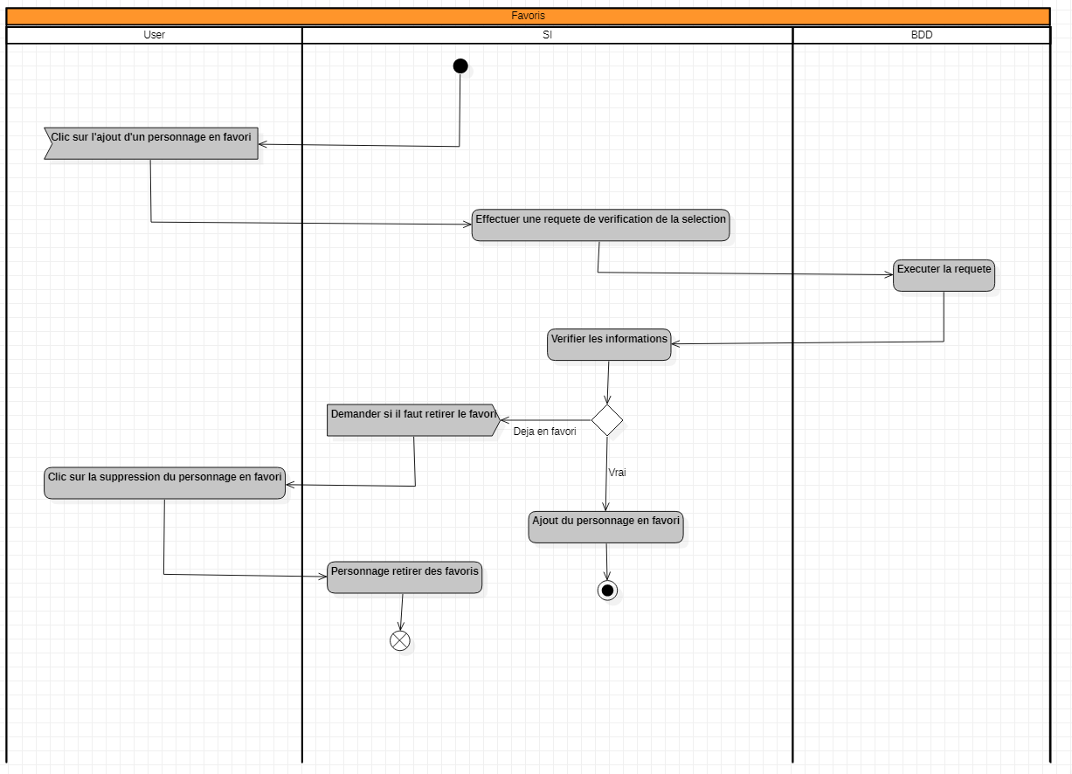
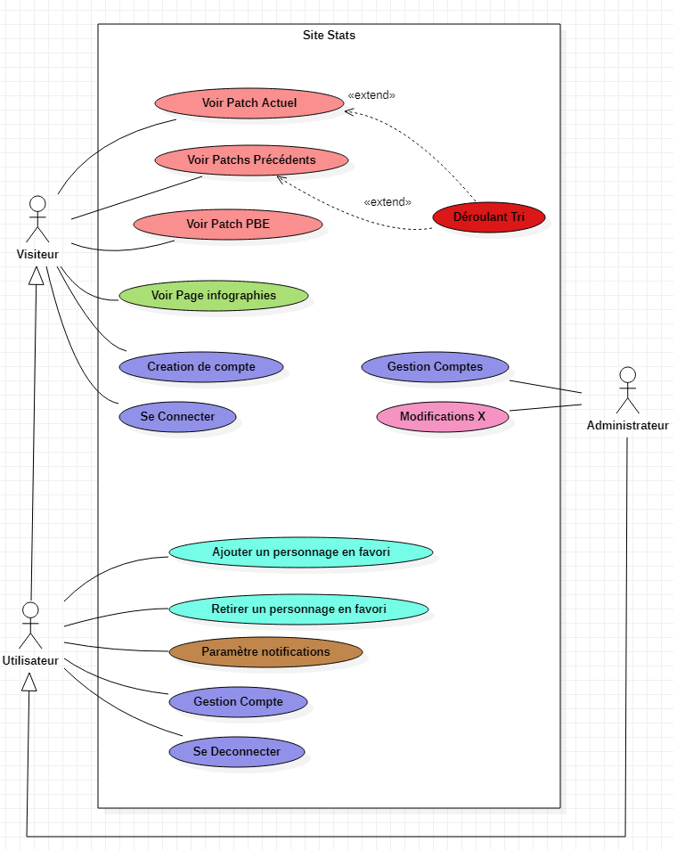
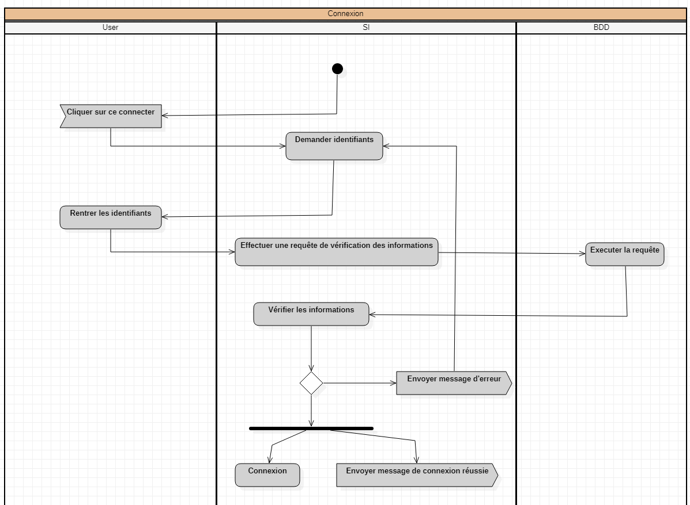
UML
UseCase
« Tomate »
>Partie Patchnotes
« Bleu »
>Partie Compte
« Cyan »
>Partie Favoris
Connexion
Favoris
Tri
Séquence

Slide 7
Design
Couleurs du site

Slide 8
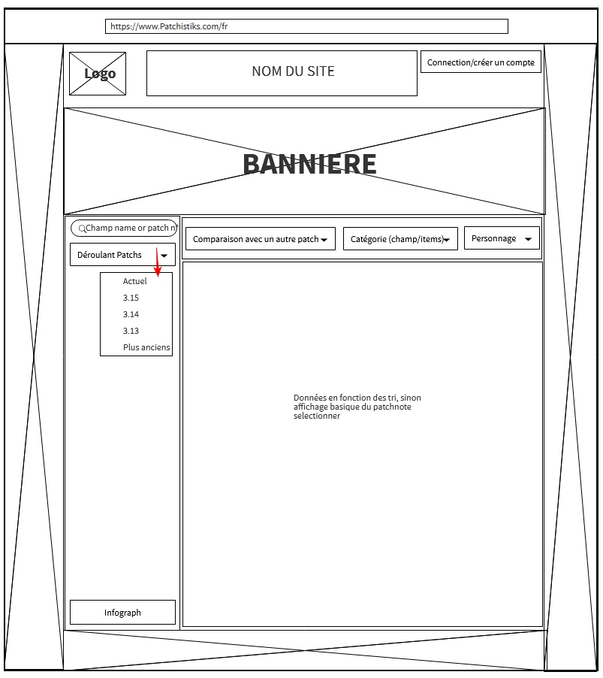
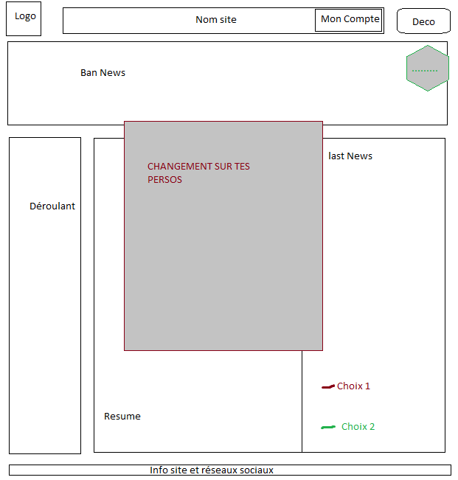
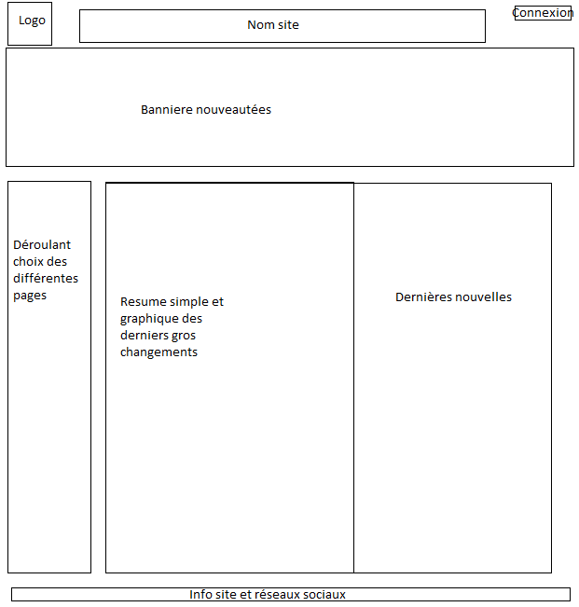
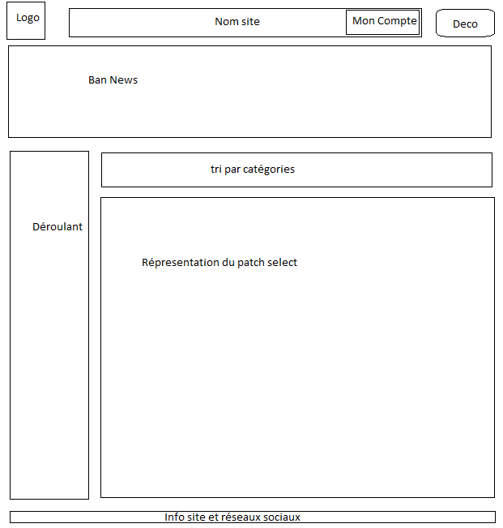
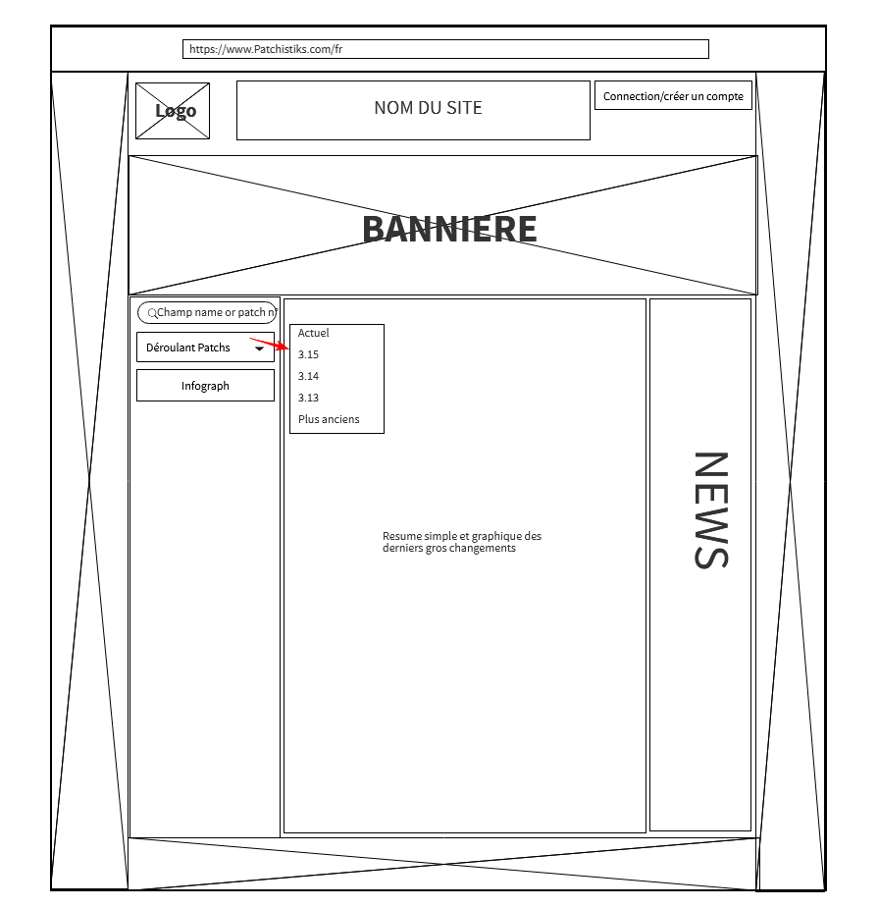
Design
Zoning
Wireframe

Slide 9
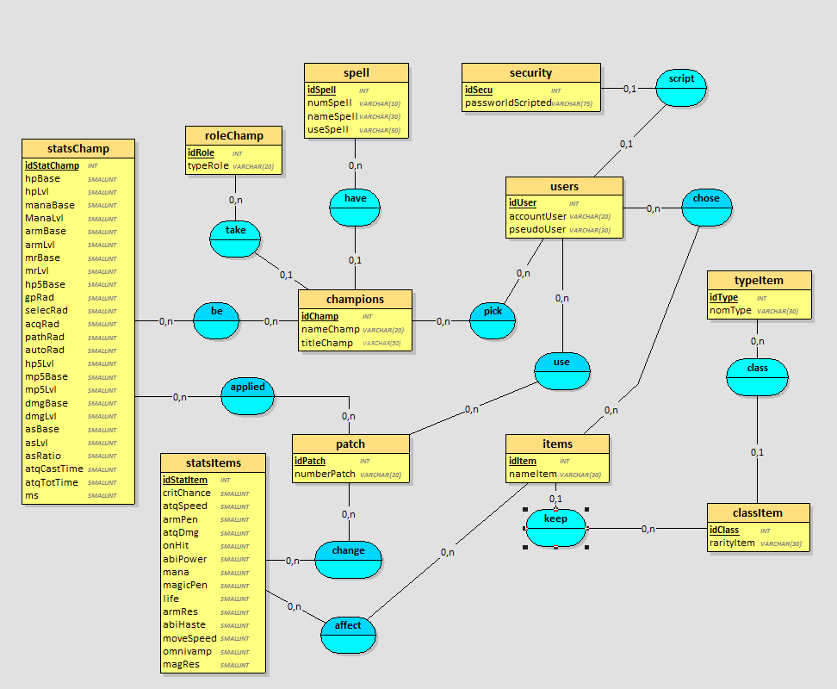
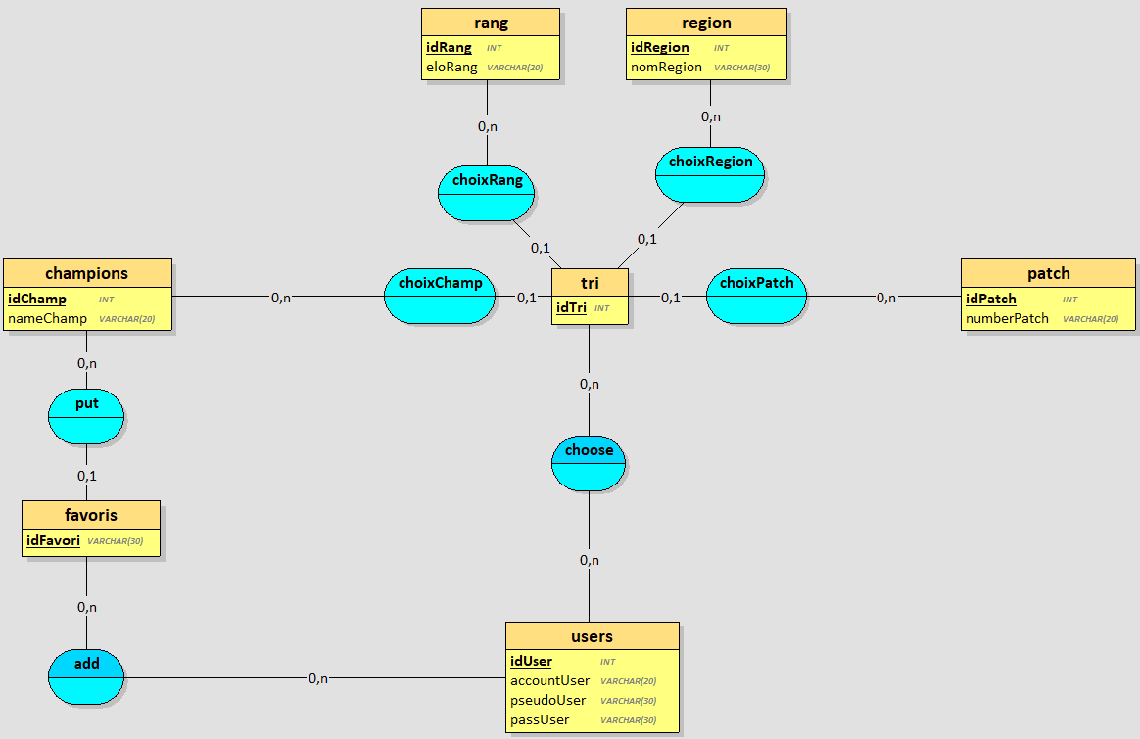
MCD

Slide 10
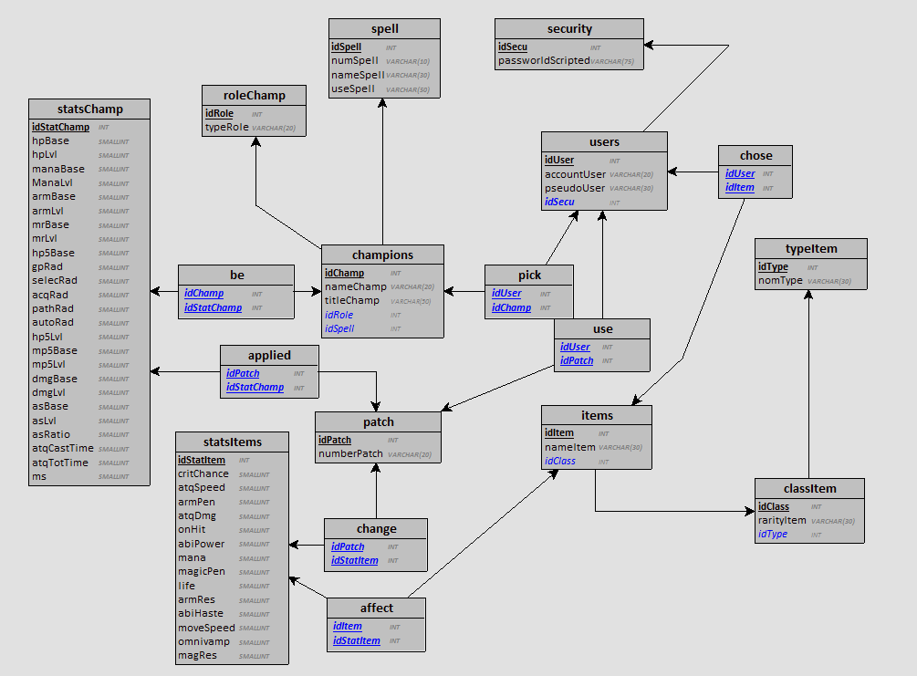
MLD

Slide 11
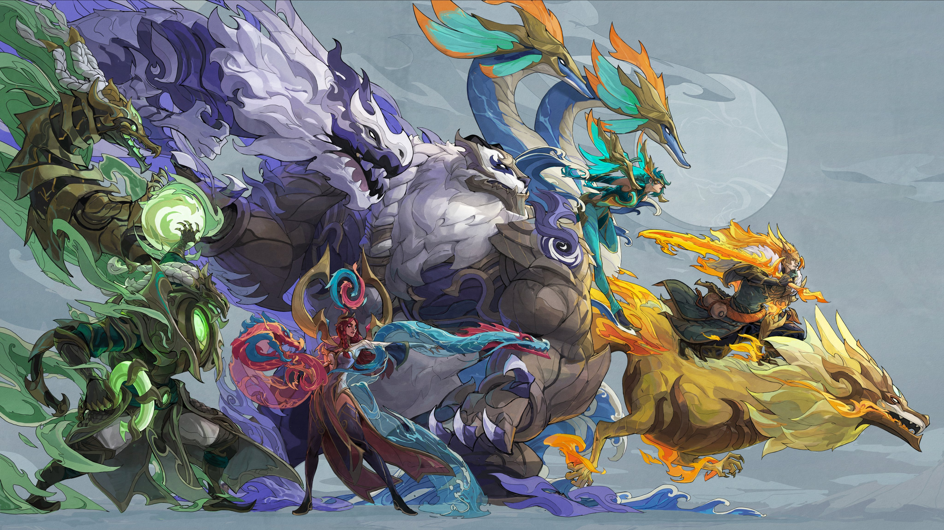
Conclusion
MCD
Recherche
Organisation
Liberté

